Slide 1
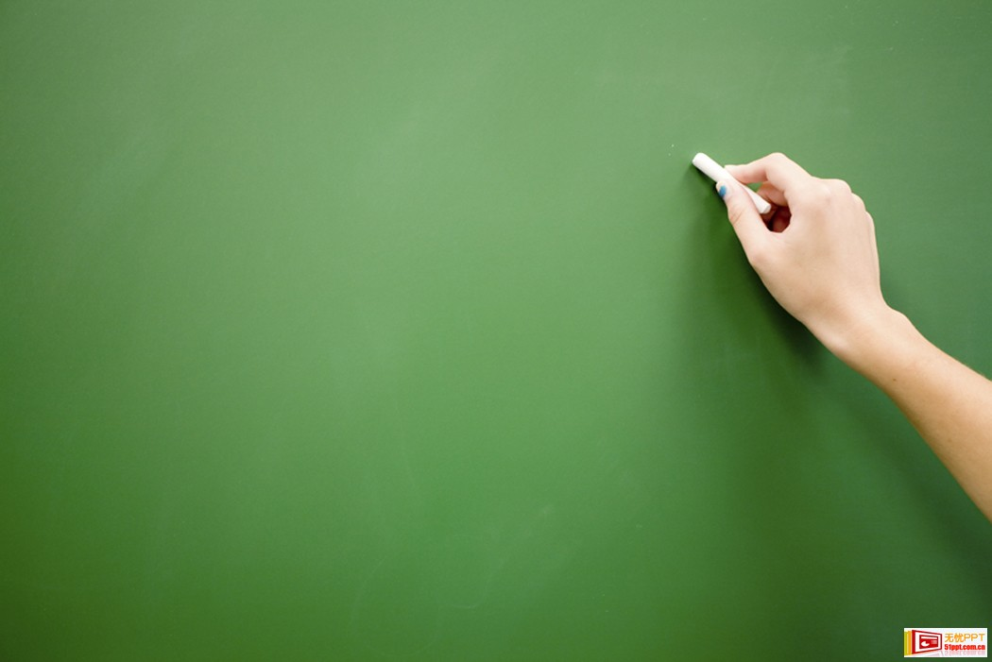
第十二課
小紅
(短語練習、
造句)

Slide 2
(一)短語練習
1. (七嘴八舌)的(討論)著
說明用四字詞語加強動作的描寫。
結構 （四字詞語）的（動詞）著
例： 三番兩次的提醒著
例 ：一心一意的呵護著
例： 七手八腳的整理著

Slide 3
2 . (全身) (皺巴巴)的
說明用疊字詞形容事物的外形。
結構 （名詞）（疊字形容詞）的
例 ：雙腳溼答答的
例 ：枕頭軟綿綿的
例 ：山頭光禿禿的

Slide 4
3. (一朵)(半紅半白)的(康乃馨)
說明用量詞及類疊方式形容事物。
結構 （量詞）（疊字形容詞）的（名詞）
例： 一位大紅大紫的明星
例 ：一場似真似假的美夢
例： 一杯又香又濃的牛奶

Slide 5
(二)短句練習
1. (一身)的(皺紋)就是(我們)的(特色)。
說明描述某事物與另一事物之間的關聯。
結構 （形容詞）的（名詞）就是（名詞）的（名詞）。
例： 高聳的大樓就是城市的地標。
例： 創新的佳肴就是餐廳的招牌。
例： 持續的練習就是成功的關鍵。

Slide 6
2.再怎麼(壓)，(皺紋)也不會(完全消失)。
說明 強調不管多麼努力的去執行某個動作，後面的事實並不會發生。
結構 再怎麼（動詞），（名詞）也不會（副詞）（動詞）。
例：再怎麼揉，痠痛也不會立刻消除。
例：再怎麼急，問題也不會馬上解決。
例：再怎麼洗，汙垢也不會全部清除。

Slide 7
(三)造句練習
1.原來──
說明 推究事情本源的口氣，常用於「終於明白了」的情境。
原： 原來我可以變成美麗的康乃馨呀！
例 ：這件衣服我找了好久，原來是被媽媽拿去洗了。
例 ：哥哥一直不知道是誰幫了他的忙，原來是你呀！
例 ：原來三分球多練習幾次，就可以投得越來越準了。

Slide 8
(四)句型練習
1.只要……就……──
原 ：只要把你夾在我的身體裡，幾天後，你就會被壓平了。
例 ：只要你肯認真讀書，成績就會進步。
例 ：只要一下雨，頂樓的天花板就會開始漏水。
例 ：只要大家共同維護，教室的環境就會更加整潔。

Slide 9
2.……但是……──
原：我媽媽過世了，爸爸娶了新媽媽，她對我很好，
但是我不想忘記媽媽。
例： 曇花非常美麗，但是花期實在太短了。
例： 這件工作雖然不簡單，但是對我來說是很好的磨練。
例： 他的成績不好，但是非常努力，絕不會自暴自棄。

Slide 10
3.雖然……卻……──
原： 雖然我一半紅一半白，但對主人來說，卻有很特別的意義呢！
例： 姐姐雖然生病了，卻還是認真完成該寫的作業。
例： 雖然他只是個小學生，卻能做出好幾道美味的佳肴。
例： 雖然弟弟知道飲食要均衡，卻還是不敢吃紅蘿蔔。

